Slide 2
LA STRADA PERCORSA DA TANTI EBREI PER ANDARE VERSO LA MORTE

Slide 3
LA CORDA CON CUI E’ STATO IMPICCATO UN TRADITORE DEI NAZISTI

Slide 4
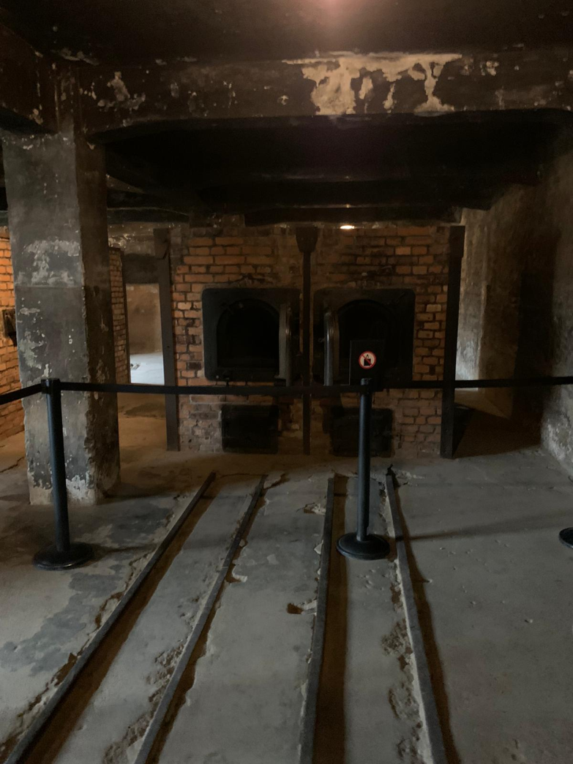
I FORNI DOVE VENNERO BRUCIATI GLI EBREI

Slide 5
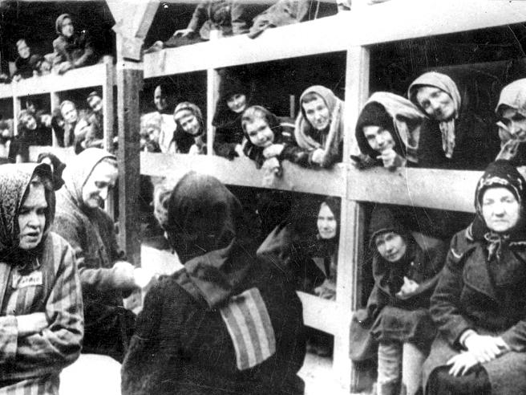
LE FETIDE CATAPECCHIE DOVE ALLOGGIAVANO I POVERI EBREI TORTURATI

Slide 6
ERA QUI CHE ENTRAVANO I SOLDATI NAZISTI

Slide 7
GLI INDUMENTI E GLI OGGETTI CHE INDOSSAVANO GLI EBREI

Slide 8
LA CAMERA A GAS CHE HA UCCISO MILIONI DI EBREI

